Slide 1
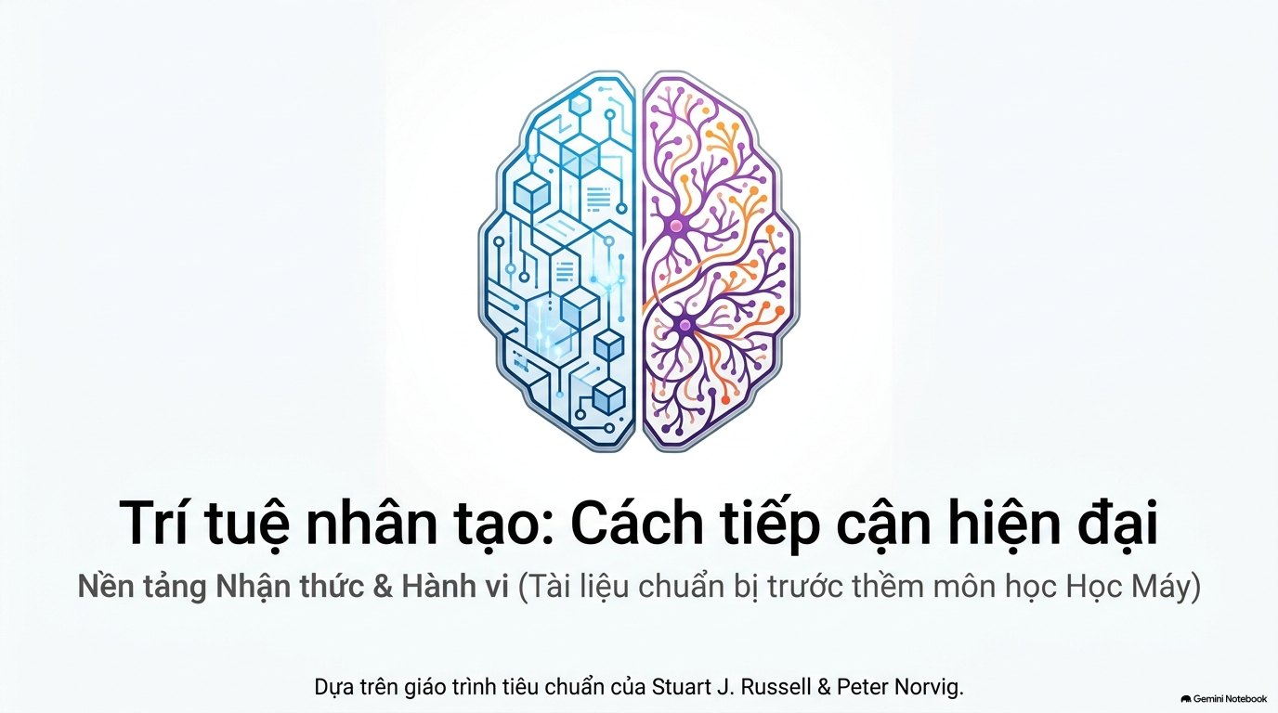
Notes:
**Slide 1: Tiêu đề - Trí tuệ nhân tạo: Cách tiếp cận hiện đại**
"Chào các bạn, trước khi chúng ta chính thức bước vào thế giới lập trình và thuật toán của môn Học Máy (Machine Learning), chúng ta cần trang bị một nền tảng tư duy vững chắc. Bài giảng hôm nay mang tên 'Trí tuệ nhân tạo: Cách tiếp cận hiện đại', tập trung vào Nền tảng Nhận thức & Hành vi. Nội dung này được đúc kết từ cuốn giáo trình kinh điển của Stuart J. Russell và Peter Norvig, nhằm giúp các bạn hiểu rõ gốc rễ của AI trước khi bắt tay vào xây dựng các mô hình dữ liệu."

Slide 2
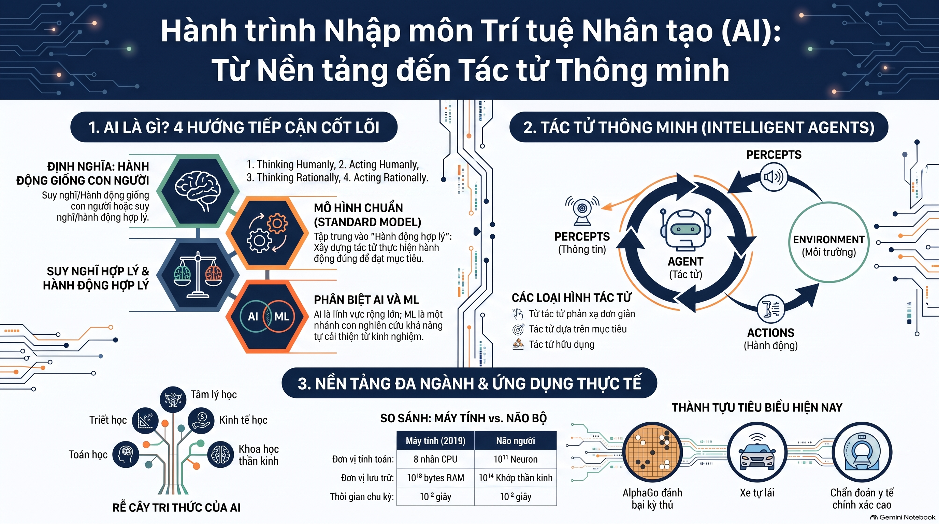
Notes:
**Slide 2: Hành trình Nhập môn Trí tuệ Nhân tạo (AI)**
"Hành trình của chúng ta sẽ đi qua 3 phần chính.
Thứ nhất, AI là gì? Có 4 hướng tiếp cận cốt lõi, nhưng hiện nay chúng ta tập trung vào 'Mô hình chuẩn' (Standard Model), tức là xây dựng các hệ thống có khả năng 'Hành động hợp lý' để đạt mục tiêu. Các bạn cũng cần phân biệt: AI là toàn bộ lĩnh vực rộng lớn, còn Machine Learning chỉ là một nhánh giúp AI tự cải thiện từ kinh nghiệm.
Thứ hai, Tác tử thông minh (Intelligent Agents). Một tác tử sẽ nhận thông tin từ môi trường (Percepts) và đưa ra hành động (Actions).
Thứ ba, AI không đứng một mình, nó là sự kết tinh của Toán học, Triết học, Khoa học thần kinh, v.v. Nếu so sánh, máy tính xử lý cực nhanh nhưng số lượng đơn vị tính toán ít, trong khi bộ não người xử lý chậm hơn nhưng lại có hàng trăm tỷ nơ-ron hoạt động song song. Từ sự mô phỏng này, chúng ta đã có những thành tựu vĩ đại như AlphaGo hay Xe tự lái."

Slide 3
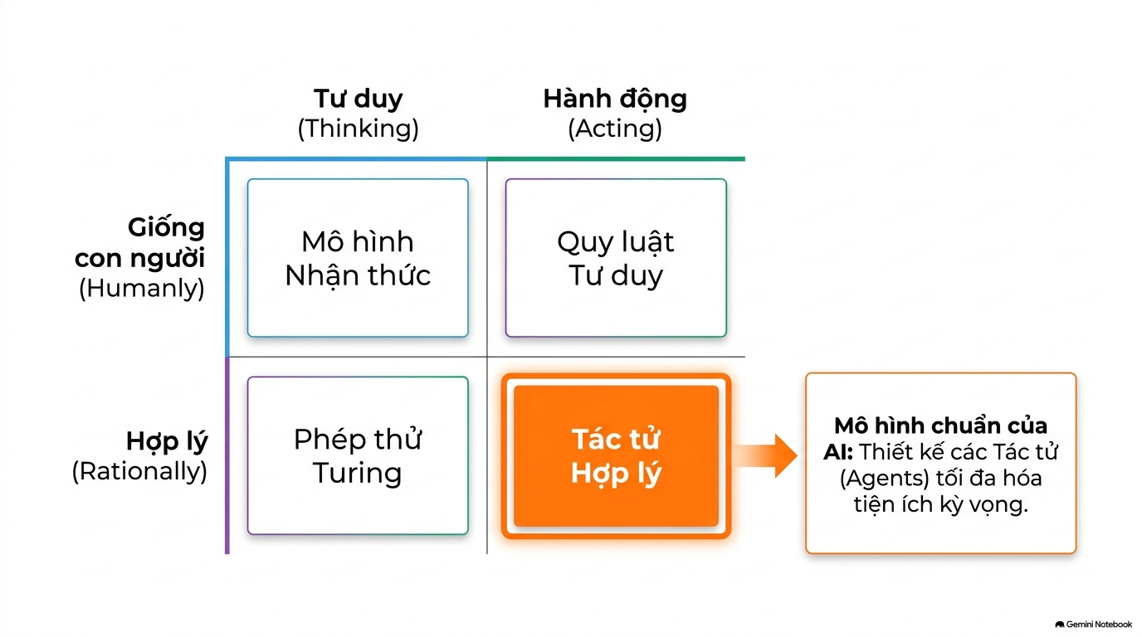
Notes:
**Slide 3: Bốn hướng tiếp cận cốt lõi của AI**
"Hãy nhìn kỹ hơn vào ma trận 4 hướng tiếp cận AI, được chia theo trục Tư duy/Hành động và Giống con người/Hợp lý.
- Suy nghĩ giống con người: Đây là lĩnh vực Mô hình nhận thức (Cognitive Science), cố gắng mô phỏng não bộ.
- Hành động giống con người: Minh chứng rõ nhất là Phép thử Turing nổi tiếng.
- Suy nghĩ hợp lý: Dựa trên các quy luật logic toán học chặt chẽ.
- Nhưng đích đến cuối cùng và thực tế nhất của chúng ta là ô màu cam: Hành động hợp lý (Acting Rationally). Nghĩa là chúng ta thiết kế các Tác tử sao cho nó đưa ra quyết định tốt nhất, tối đa hóa lợi ích kỳ vọng, dù nó có suy nghĩ giống con người hay không. Đây là 'Mô hình chuẩn' của ngành AI hiện đại."

Slide 4
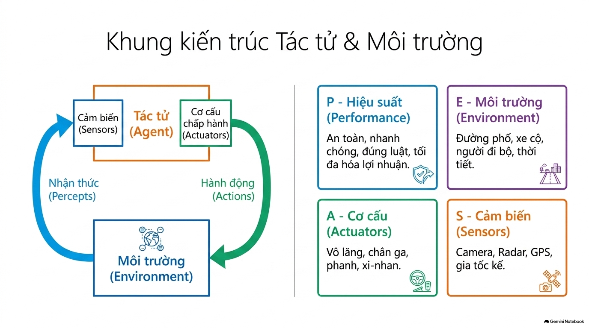
Notes:
**Slide 4: Khung kiến trúc Tác tử & Môi trường (PEAS)**
"Để thiết kế một tác tử, chúng ta sử dụng khung PEAS. Hãy lấy ví dụ về một chiếc xe tự lái:
- P (Performance - Hiệu suất): Mục tiêu là lái xe an toàn, đúng luật, và nhanh chóng đến đích.
- E (Environment - Môi trường): Xe hoạt động trên đường phố, có người đi bộ, xe cộ khác, và thời tiết thay đổi.
- A (Actuators - Cơ cấu chấp hành): Tác tử sẽ điều khiển xe thông qua vô lăng, chân ga, phanh.
- S (Sensors - Cảm biến): Xe thu thập thông tin qua Camera, Radar, GPS.
Mọi hệ thống AI đều vận hành theo vòng lặp liên tục này: Cảm nhận môi trường -> Xử lý thông tin -> Ra quyết định hành động."

Slide 5
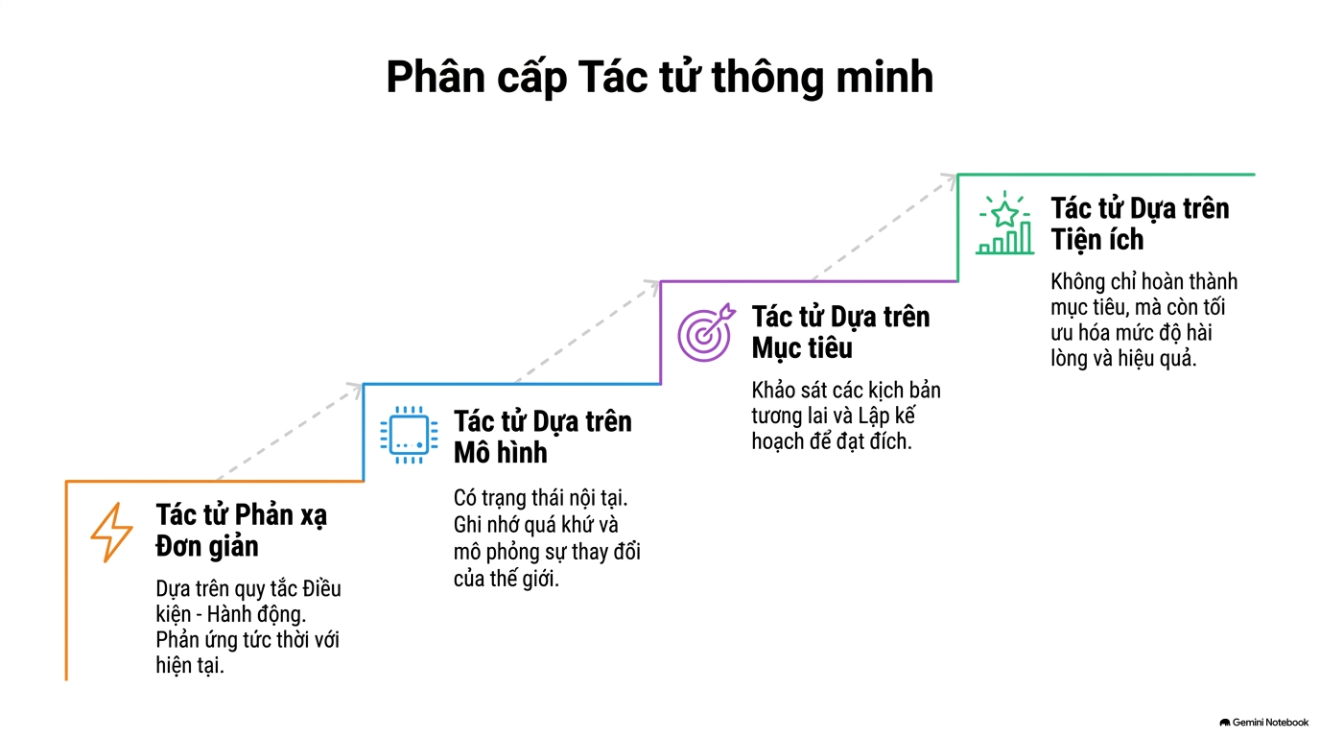
Notes:
**Slide 5: Phân cấp Tác tử thông minh**
"Không phải hệ thống AI nào cũng thông minh như nhau. Chúng tiến hóa qua 4 cấp độ:
1. Tác tử Phản xạ Đơn giản: Chỉ biết phản ứng ngay lập tức dựa trên luật 'Nếu - Thì'.
2. Tác tử Dựa trên Mô hình: Bắt đầu có bộ nhớ, ghi nhớ quá khứ để hiểu thế giới đang thay đổi ra sao.
3. Tác tử Dựa trên Mục tiêu: Biết suy tính cho tương lai, lên kế hoạch nhiều bước để đạt được đích đến.
4. Tác tử Dựa trên Tiện ích (Cao nhất): Không chỉ biết hoàn thành mục tiêu, mà còn biết chọn cách làm tối ưu nhất, mang lại độ hài lòng và hiệu quả cao nhất. Đây là cái chúng ta hướng tới."

Slide 6
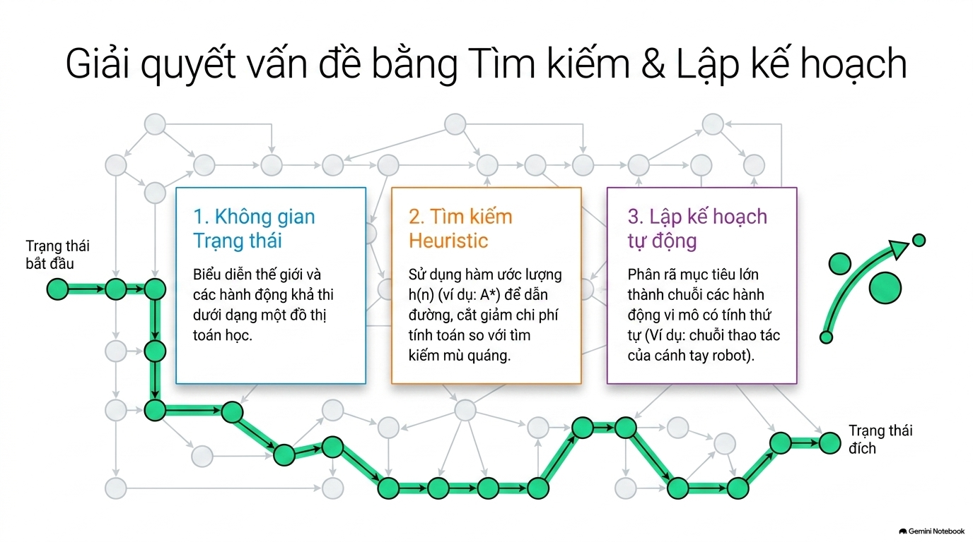
Notes:
**Slide 6: Giải quyết vấn đề bằng Tìm kiếm & Lập kế hoạch**
"Làm sao tác tử đạt được mục tiêu? Câu trả lời là Tìm kiếm và Lập kế hoạch.
Đầu tiên, chúng ta mô hình hóa thế giới thành một 'Không gian trạng thái' dạng đồ thị toán học.
Tiếp theo, thay vì tìm kiếm mò mẫm (Blind search) rất tốn tài nguyên, AI sử dụng 'Tìm kiếm Heuristic' (như thuật toán A*) - tức là dùng một hàm ước lượng khoảng cách để dẫn đường thông minh đi đến đích nhanh nhất.
Cuối cùng, AI tự động phân rã một mục tiêu khổng lồ thành chuỗi các hành động vi mô có tính thứ tự để thực thi, như cách một cánh tay robot di chuyển từng khớp gắp đồ vật."

Slide 7
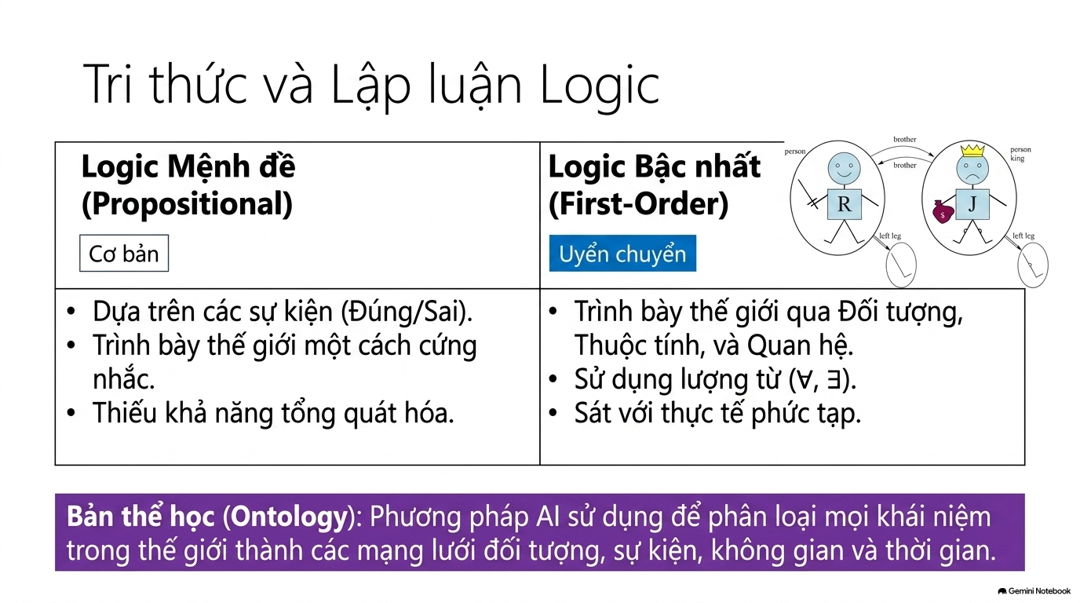
Notes:
**Slide 7: Tri thức và Lập luận Logic**
"Một hệ thống AI cần có 'Tri thức'. Trong AI cổ điển, người ta dùng Logic.
Có 'Logic Mệnh đề' rất cơ bản, chỉ làm việc với các câu khẳng định Đúng/Sai. Nó cứng nhắc và khó biểu diễn thế giới thực.
Vì thế, AI dùng 'Logic Bậc nhất' (First-Order Logic). Nó linh hoạt hơn nhiều, cho phép định nghĩa các Đối tượng (con người, đồ vật), Thuộc tính, và Quan hệ giữa chúng, kết hợp với các lượng từ (Tất cả, Tồn tại).
Để hệ thống hóa tri thức toàn cầu, AI dùng Bản thể học (Ontology) nhằm phân loại vạn vật thành các mạng lưới thông tin liên kết chặt chẽ."

Slide 8
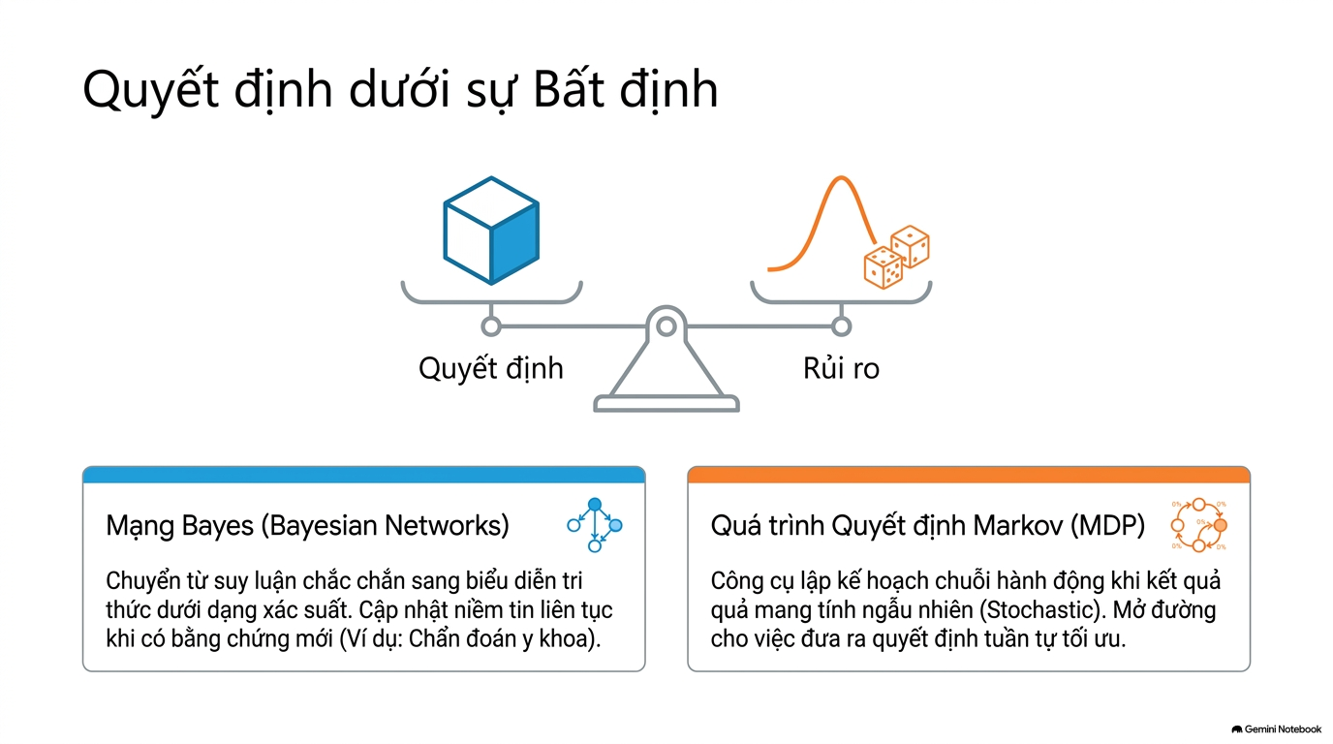
Notes:
**Slide 8: Quyết định dưới sự Bất định**
"Nhưng thế giới thực không chỉ có Đúng và Sai một cách tuyệt đối, nó đầy rẫy sự bất định và rủi ro.
Vì vậy, AI hiện đại chuyển sang sử dụng Xác suất.
Chúng ta có Mạng Bayes (Bayesian Networks) để cập nhật xác suất của một sự kiện khi có thêm bằng chứng mới - ứng dụng rất nhiều trong chẩn đoán y khoa.
Và khi chuỗi kết quả hành động mang tính ngẫu nhiên (chạy xe có thể bị trượt bánh, kẹt xe), AI dùng 'Quá trình Quyết định Markov' (MDP) để lập kế hoạch tuần tự sao cho tối ưu hóa lợi ích lâu dài dù có yếu tố ngẫu nhiên xảy ra."

Slide 9
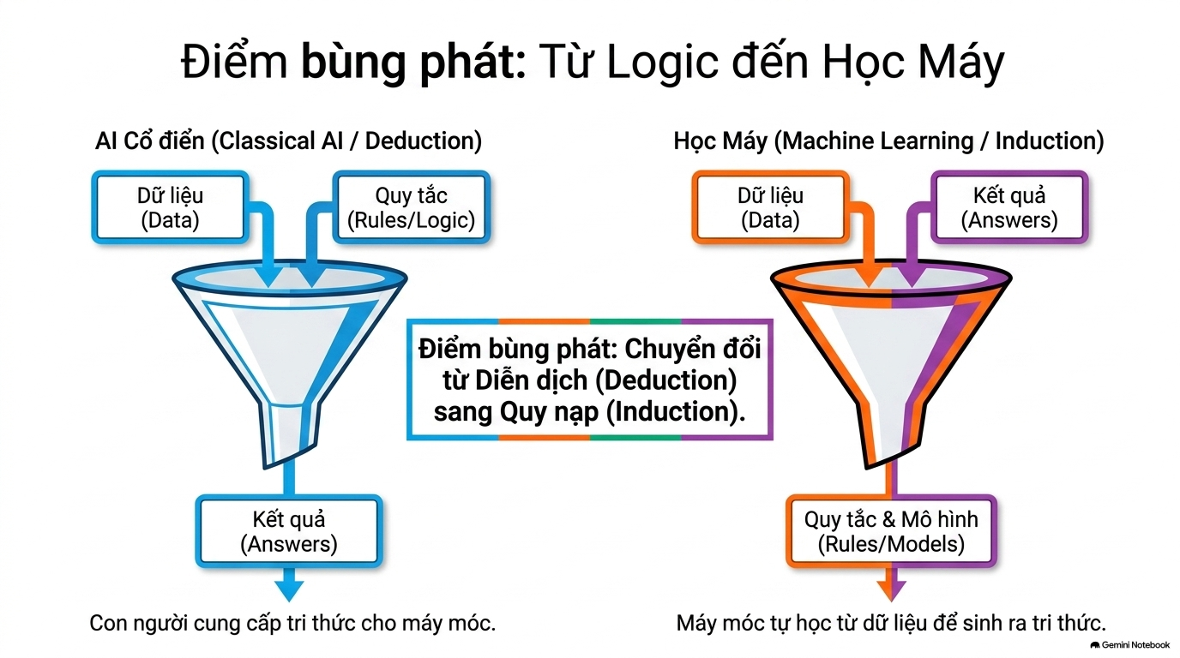
Notes:
**Slide 11: Ứng dụng & Hướng tới Tương lai**
"Với bộ não AI (AI Brain) đã được trang bị các nền tảng này, tiềm năng ứng dụng là vô hạn.
Chúng ta có Xử lý Ngôn ngữ Tự nhiên (NLP) với sức mạnh của Transformers đang tạo ra các ChatGPT hiểu và viết văn bản như người thật.
Chúng ta có Thị giác Máy tính (Computer Vision) giúp máy móc nhìn và hiểu không gian xung quanh.
Và Robot học (Robotics) kết hợp bộ não thông minh với cơ khí tinh vi để tương tác với thế giới vật lý.
Hành trang nhận thức của các bạn về lịch sử và nền tảng của AI đã hoàn thiện. Chào mừng các bạn chính thức bước vào kỷ nguyên thực hành của môn học Học Máy!"

Slide 10
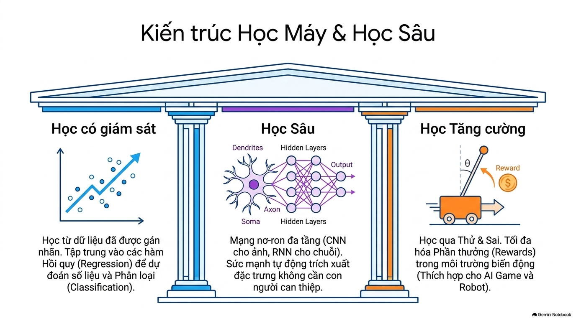
Notes:
**Slide 10: Kiến trúc Học Máy & Học Sâu**
"Từ điểm bùng phát đó, chúng ta có một ngôi đền 3 cột trụ của Học Máy hiện đại:
- Cột trụ thứ 1: Học có giám sát (Supervised Learning). Dạy AI bằng dữ liệu đã được con người gán nhãn, dùng cho Phân loại và Hồi quy.
- Cột trụ thứ 2: Học Sâu (Deep Learning). Trái tim của AI hiện tại. Mô phỏng mạng lưới nơ-ron sinh học để tạo ra Mạng nơ-ron đa tầng nhân tạo (như CNN cho ảnh, RNN cho chuỗi). Sức mạnh vô song của nó là khả năng 'tự động trích xuất đặc trưng' từ dữ liệu thô mà không cần con người can thiệp.
- Cột trụ thứ 3: Học Tăng cường (Reinforcement Learning). AI tự học trong môi trường biến động thông qua nguyên lý 'Thử và Sai', liên tục tối đa hóa điểm thưởng (Rewards). Đây là công nghệ đằng sau các con bot chơi game đánh bại con người."

Slide 11
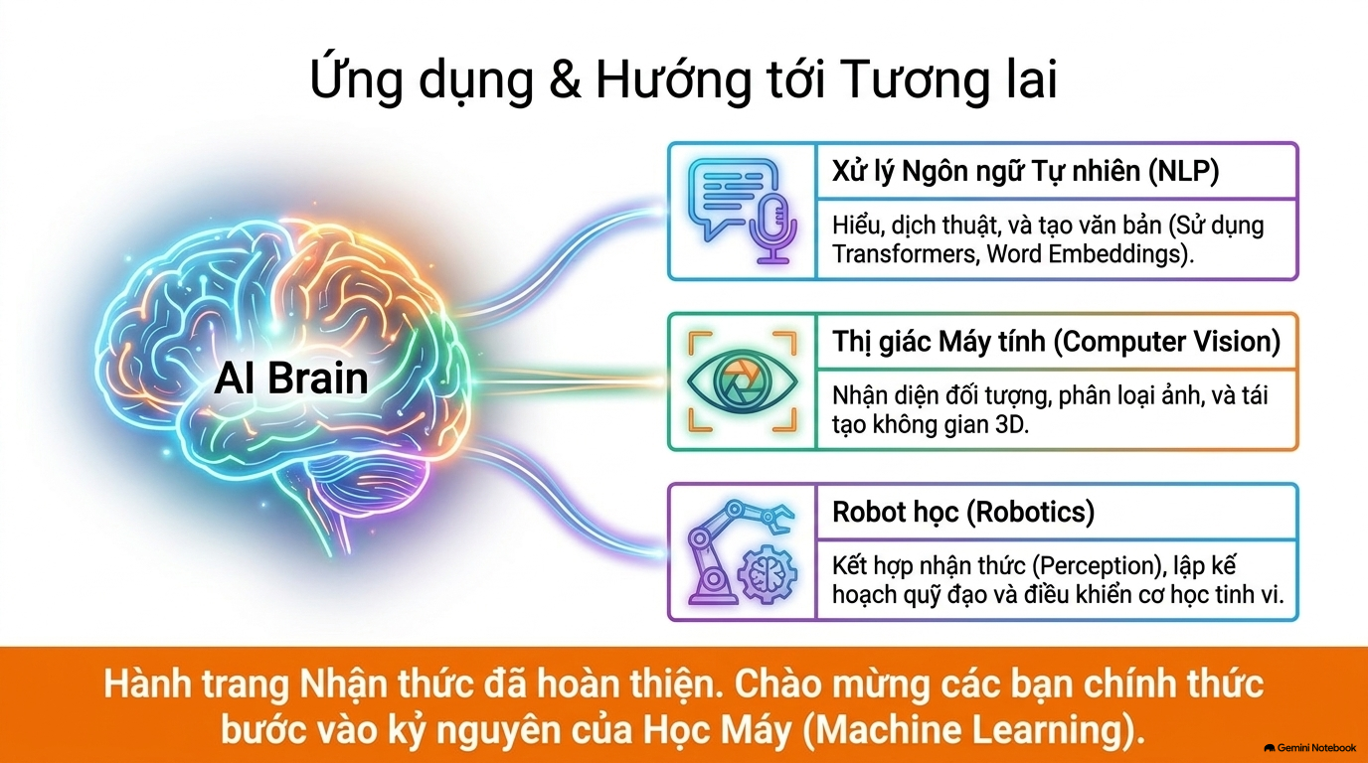
Notes:
**Slide 11: Ứng dụng & Hướng tới Tương lai**
"Với bộ não AI (AI Brain) đã được trang bị các nền tảng này, tiềm năng ứng dụng là vô hạn.
Chúng ta có Xử lý Ngôn ngữ Tự nhiên (NLP) với sức mạnh của Transformers đang tạo ra các ChatGPT hiểu và viết văn bản như người thật.
Chúng ta có Thị giác Máy tính (Computer Vision) giúp máy móc nhìn và hiểu không gian xung quanh.
Và Robot học (Robotics) kết hợp bộ não thông minh với cơ khí tinh vi để tương tác với thế giới vật lý.
Hành trang nhận thức của các bạn về lịch sử và nền tảng của AI đã hoàn thiện. Chào mừng các bạn chính thức bước vào kỷ nguyên thực hành của môn học Học Máy!"

